Slide 1
중간보고 추가 작성분
국가 지자기모델(LMM) 중간결과
4층 결합 구조의 시범 구축 결과와 확인·추가 자료, 검증 계획,
그리고 2020년 지자기도 연구와의 관계를 정리한다.
Ⅰ
Ⅱ
Ⅲ
Ⅳ
중간결과
확인·추가 자료
검증·보완
2020 연구 비교
국가기준점 지자기측량 발전방안 연구 | 중간보고 작성분
01

Slide 2
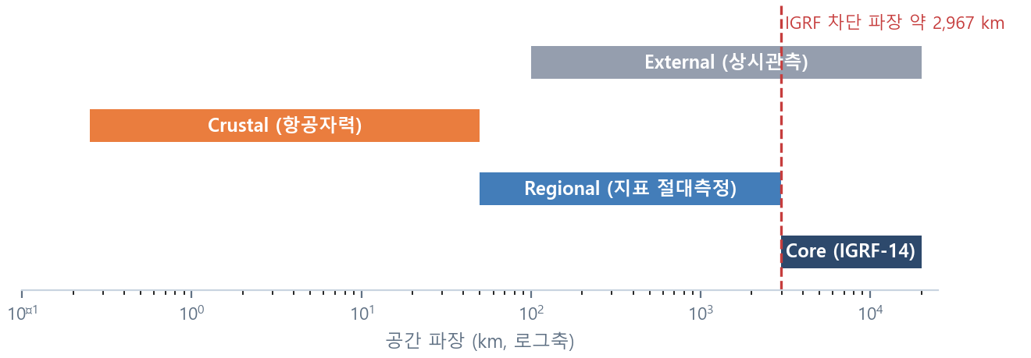
Ⅰ. LMM 중간결과
IGRF만으로는 도폭 편각 정밀도에 닿지 못한다
전지구 모델은 차단차수 13에서 끊기므로, 한반도 규모의 지역장·지각장은 구조적으로 담기지 않는다.
≈ 3,000 km
IGRF 공간 분해능 — 이보다 짧은 파장은 미포함
0.1°
50 nT
목표 편각 정확도
목표 총자력 정확도
전지구 평균의 한계
→ IGRF는 버리는 것이 아니라 출발점으로 두고,
한반도 고유 성분을 분리해 더한다.
한반도 전역에 동일한 보정이 적용된다
지각 자기이상 누락
차수 14 이상 단파장 신호가 빠진다
시간 변동 미분리
일변화·자기폭풍이 관측값에 남는다
국가기준점 지자기측량 발전방안 연구 | 중간보고 작성분
02

Slide 3
Ⅰ. LMM 중간결과
네 개 층을 한 좌표·한 시점에서 결합한다
층마다 물리적 기원·공간 스케일·시간 상수가 달라, 분리해야 오차의 원인도 분리된다.
B_LMM (r, t) = B_IGRF + B_Regional + B_Crustal + B_External
층
자료원
공간 / 시간 스케일
역할
현재 상태
Core
IGRF-14 (13차)
≳ 3,000 km / 5년
전지구 기준장
보유
Regional
지표 절대측정 16점
50~3,000 km / 연
한반도 절대 기준
확충 필요
Crustal
KIGAM 항공자력
0.05~50 km / 정적
지각 자기이상
해상도 보완
External
상시관측 1분 자료
한반도 / 일·시·분
외부장 시간변동 분리
부분 적용
각 층은 서로 다른 자료에서 나온다 — 하나라도 빠지면 그 파장대의 신호를 메울 방법이 없다.
그래서 층을 나눈 구조 자체가, 오차가 생겼을 때 어느 자료를 보강해야 하는지 가리키는 진단 장치가 된다.
국가기준점 지자기측량 발전방안 연구 | 중간보고 작성분
03

Slide 4
Ⅰ. LMM 중간결과
측정점을 내삽하는 것만으로는 모델이 되지 않는다
「30점을 크리깅하면 되지 않는가」에 대한 답 — 네 가지 이유로 성립하지 않는다.
01
물리적 기원이 다르다
02
시간 의존성을 무시한다
Core·Regional·Crustal·External은 기원·시간상수·공간스케일이 모두 다르다.
한 측정값에 섞인 신호를 내삽으로는 분리할 수 없다.
지자기장은 매일 수십 nT 변동한다. 측정 시각이 다른 점을 그대로 평균하면
외부장 잡음이 공간 분포로 둔갑한다.
03
공간 외삽이 위험하다
04
물리 제약을 반영하지 못한다
16점은 평균 간격이 수십 km다. 50 km 미만 단파장 지각이상을 담지 못하고,
도서·경계 부근에서 외삽이 불안정해진다.
지자기장은 발산이 0인 벡터장이다. D·I·F를 각각 내삽하면
성분 간 물리적 일관성이 깨진다.
일본 국토지리원·미국 NOAA·영국 BGS 모두 층 분리 구조를 채택하고 있다.
국가기준점 지자기측량 발전방안 연구 | 중간보고 작성분
04

Slide 5
Ⅰ. LMM 중간결과
분석은 하나의 모델 JSON을 공유하는 파이프라인으로 돌린다
적합 → 진단 → 계산기 → 보고서가 같은 원천을 읽으므로, 자료가 바뀌면 수치와 문서가 함께 갱신된다.
01
02
03
04
05
06
자료 정리
기준시점 환산
층 분해
지역장 적합
교차검증
산출
›
›
›
›
›
성과표·야장 판독
좌표·표고 통일
IGRF 영년변화
관측시각 확보분 보정
IGRF 잔차 산출
이상치 배제
1차 다항식
로버스트 최소제곱
LOO
잔차 진단
웹·Excel 계산기
보고서 자동 갱신
스크립트
역할
산출
lmm_build.py
층 적합 · LOO 교차검증 · 모델 JSON 생성
lmm_model.json
lmm_diagnose.py
잔차 원인 가설 검정 · 민감도 · 반복성
lmm_diagnosis.json
lmm_web.py / lmm_excel.py
웹·Excel 계산기(오프라인 단일 파일)
lmm.html / xlsx
create_lmm_*.py
구축현황·검증연구 기록 문서
docx / pptx
수치를 문서에 하드코딩하지 않는다 — 재적합하면 보고서 수치가 자동으로 따라간다.
국가기준점 지자기측량 발전방안 연구 | 중간보고 작성분
05

Slide 6
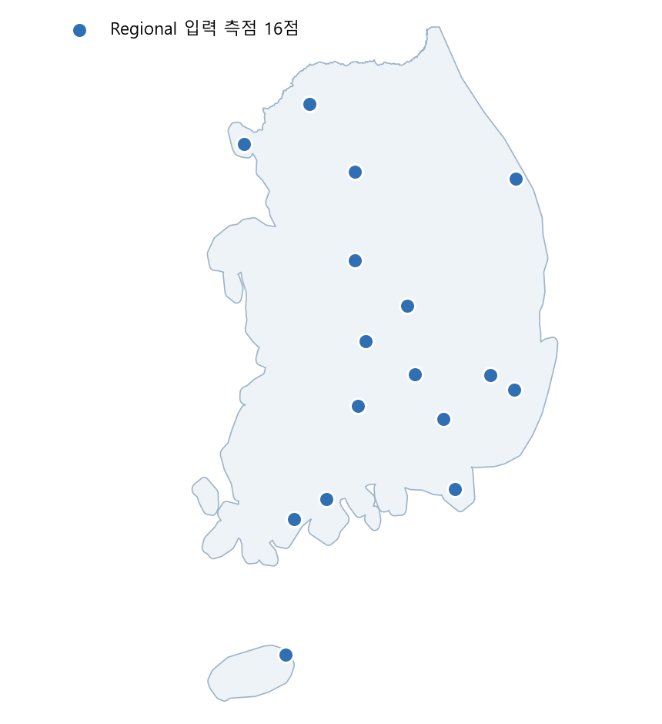
Ⅰ. LMM 중간결과
현재까지 확보한 자료 — 남은 병목은 측점과 지각층이다
Core·External 은 확보됐다. Crustal 은 원측선이 존재하지 않아 현 격자가 상한이고, Regional 은 측점이 모자란다.
층
보유 자료
상태
비고
Core
IGRF-14 (13차) 계수
완비
재현성 검증 통과 (ppigrf 대조)
Regional
절대측정 16점 (2019, 2022-2025)
부족
권고 30점 대비 미달 · 편각 품질 불량점 배제
Crustal
KIGAM 자력이상 2.8 km 격자
해상도 상한
자료 공백 39% · 원측선 자료가 존재하지 않는다
External
상시관측 1분 자료 (관측소 4소)
편각 적용
야장에서 2019~2025 관측시각 복원 · 보정량 178세션 (정온·편각 전용)
16점
30회
282 km
Regional 입력 측점
Regional 입력 관측 · 방문 (2019~2025)
최북단 측점 위 공백
성과표에는 연도만 있으나 지리원 야장에서 2019~2025 분 단위 관측시각을 복원했다 (2021년 야장은 없다).
관측소 4소 공간보간으로 178세션에 보정량을 산출해 편각에 적용 중이다 — 병목은 측점 수와 지각층으로 옮겨갔다.
국가기준점 지자기측량 발전방안 연구 | 중간보고 작성분
06

Slide 7
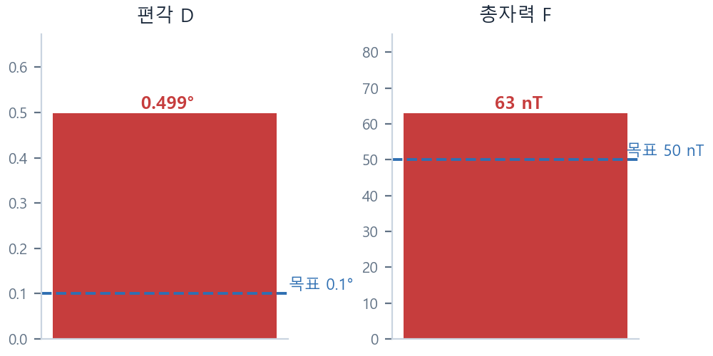
Ⅰ. LMM 중간결과
교차검증 결과 — 구조는 섰고, 목표치는 아직이다
16측점 LOO 기준 편각 0.499° · 총자력 63.0 nT로 목표를 넘는다. 정식 편각 산출에는 쓰지 않는다.
0.499°
63.0 nT
0.243°
LOO 편각 D | 목표 <0.1°
LOO 총자력 F | 목표 <50 nT
LOO 복각 I | 별도 목표 없음
성분
현재
목표
판정
주된 원인
편각 D
0.499°
< 0.1°
미달
지각장 해상도 · 방위 기준 · 측점 수
총자력 F
63.0 nT
< 50 nT
미달
측점 밀도 · 지각장 해상도
현 단계 사용 범위
· 연구·시범계산 : 가능
· 지형도 자침편차 등 정식 편각 산출 : 자료 확충 후
Crustal 상관
r = +0.498
—
n=13 불안정
잔차 RMS 32% 감소
⚠ Crustal 상관은 표본이 13개뿐이라 측점 하나에 크게 흔들린다.
개선으로 단정하지 말 것 — 표본 확대 후 재판정이 필요하다.
국가기준점 지자기측량 발전방안 연구 | 중간보고 작성분
07

Slide 8
Ⅰ. LMM 중간결과
기존 성과는 정밀하지만 부정확하다
야장 원시 판독값 197세션을 세 층위로 검정했다. 측정·계산이 아니라 방문마다 달라지는 방위 기준이 문제였다.
① 내부 산술
② 정밀도
③ 정확도
0.16″
1.41′
33.7′
편각 재계산차 중앙
야장 산술은 완전 일치
같은 날 세션 산포 중앙
목표 6′ 대비 양호
재방문 잔여 RMS
16구간 중 9구간이 6′ 초과
재방문 잔여 = 관측 ΔD − IGRF 영년변화 (같은 표석을 다시 재면 0 이어야 한다)
판정
측점별 잔여 (′)
건수
정상 (<6′)
미원 2.0 · 상주 −5.2/2.5 · 성산 −0.6 · 순천 −1.5/0.5 · 함양 −5.8
7구간
주의 (6~20′)
거제 −19.7 · 여주 11.0 · 이원 −8.3
3구간
불일치 (≥20′)
부안 62.2/−70.6 · 함양 76.9 · 포천 −32.2/22.3 · 가야 −35.5
6구간
원인 — 마크 참방위각이 재방문마다 바뀐다 (거제 159.9°→330.6° · 포천 33.2°→192.7° · 부안 54.4°→169.6°→177.5°)
마크 교체 자체는 오류가 아니나, 바뀐 마크의 참방위각이 틀리면 그 방문의 편각이 통째로 틀어진다.
→ 신규 선점에서 방위표지를 고정하고 방위각 결정법을 상향해야 하는 근거 (천문·자이로 또는 RTK 장기선)
국가기준점 지자기측량 발전방안 연구 | 중간보고 작성분
08

Slide 9
Ⅰ. LMM 중간결과
불일치 방문 2건을 빼자 편각이 26% 좋아졌다
감사가 모델 잔차를 보지 않고 지목한 방문이다. 순환 논증이 아니라는 점이 중요하다.
지표
감사 전 (17측점)
감사 후 (16측점)
변화
판정
LOO 편각 D
0.7691°
0.5403°
−26%
개선
LOO 총자력 F
60.26 nT
58.41 nT
−1.85 nT
개선
LOO 복각 I
0.1787°
0.2600°
+0.081°
악화
편각 잔차 RMS
35.0′
20.73′
−41%
개선
D / I 비대칭
3.69
1.95
자기 원인 예상 1.64
거의 해소
가설 A (지각 벡터)
r=+0.244 p=0.40
r=+0.560 p=0.046
기각 → 유의
반전
가장 중요한 것은 마지막 두 줄이다.
· D/I 비대칭이 3.69 → 1.95 로 떨어져 자기 원인 예상값(1.64)에 근접했다. 「편각에만 작용하는 초과 오차」의
정체가 바로 그 두 방문이었다는 뜻이다.
· 규모 미달로 접어 뒀던 「지각 벡터 성분 누락」이 잡음이 걷히자 드러났다(p=0.046).
⚠ 대가 — 부안이 성과표에 2023 한 건뿐이라 측점이 17→16 으로 줄어 서해안 공간 커버리지를 잃는다. 복각도 악화됐다.
국가기준점 지자기측량 발전방안 연구 | 중간보고 작성분
09

Slide 10
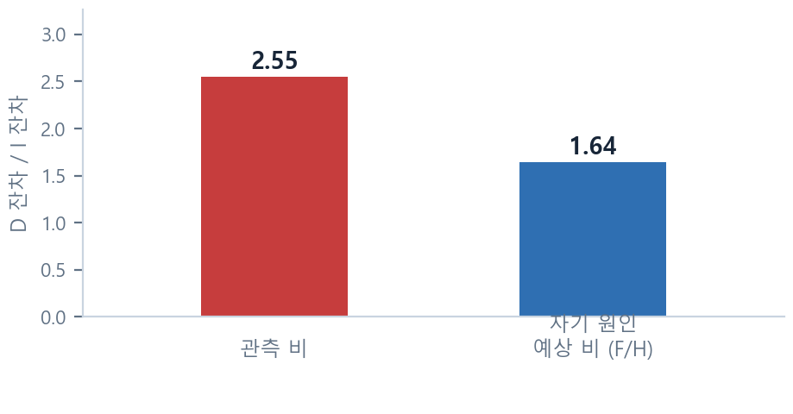
Ⅰ. LMM 중간결과
네 가설 중 셋은 기각, 하나는 살아나 모형에 들어갔다
감사로 잡음이 걷히자 「지각 벡터 성분 누락」만 남았다. 그것을 구현한 것이 이번 단계다.
가설
상관
유의확률
판정
A. 지각 벡터 성분 누락
r = +0.480
p = 0.097
예상 기여 8.1′ — 주원인은 아니나 KPI 6′ 초과로 무시 불가
B. 측정 정밀도
r = -0.192
p = 0.60
1회 10.3′ vs 2회+ 19.0′ — 차이 없음
C. 국소 자기 거칠기
r = +0.280
p = 0.38
설명력 없음
D. 미적합 지역 구조
—
—
공간 상관 확인 안 됨 — 다만 최근거리 측점쌍 5개뿐
D / I 잔차 비대칭
관측 2.55 대 자기 원인 예상 1.64 — 초과분이 거의 사라졌다.
가설 A 를 「규모 미달」로 접어서는 안 된다.
현재 잔차(29′)의 주원인은 아니지만, 예상 기여 8.1′ 는 KPI 6′ 를 넘는다.
자료 계통 오차를 걷어낸 뒤 KPI 관점에서 다시 평가해야 하는 2차 오차원이다.
남은 계통 오차 (자료만으로 구분 불가)
① 마크 진북 방위각 오차
② 성과표 전사·환산 오류
③ 편각 환산 절차 오류
국가기준점 지자기측량 발전방안 연구 | 중간보고 작성분
10

Slide 11
Ⅰ. LMM 중간결과
항공자력의 방향 정보 — 쓸 수 있으나 아직 진단용이다
총자력 이상은 이상벡터를 주자기장 방향으로 투영한 값이라 역산할 수 있다. 다만 격자 결측을 0 으로 채운 역산이라 생산 모형에는 넣지 않는다.
ΔF = l · b_north + m · b_east + n · b_down (l, m, n) = 주자기장 단위벡터
지표
지각 F만
지각 벡터 적용
변화
8.1′
1.72
LOO 편각 D
0.5123°
0.5022°
−0.010°
LOO 복각 I
0.1972°
0.0881°
−0.109°
복원 벡터의 편각 예측
최적배율 — 진폭이 모자란다
가설 A 상관
—
r=+0.480 p=0.097
경계
⚠ 탐색적 분석이다
격자 결측 39% 를 0 nT 로 채워 역산했다.
결측과 「이상 0」은 다른 뜻이라
복원 진폭 자체에 불확실성이 있다.
적용 후 잔여 상관
—
r=+0.480 p=0.10
이중계상 없음
성능만 보면 넣는 쪽이 낫다 — 특히 복각이 0.197 → 0.088° 로 줄어든다.
그럼에도 생산 모형에서 뺀 이유는 신뢰성이다. 격자 결측 39% 를 0 nT 로 채운 역산이라
복원 진폭에 불확실성이 있다. 결측 보간을 개선한 뒤 다시 판정한다.
국가기준점 지자기측량 발전방안 연구 | 중간보고 작성분
11

Slide 12
Ⅰ. LMM 중간결과
구현은 세 환경에서 같은 값을 낸다
Python·JavaScript·Excel 세 구현이 동일 좌표에서 일치함을 확인했다 — 계산체계 자체는 재현 가능하다.
대조
내용
차이
JavaScript ↔ Python
웹 계산기 vs 서버 재현
D 0.21″ · F 0.07 nT
Excel ↔ Python
수식 평가 회귀검증
D 0.33″ · F 0.12 nT (사전격자 보간오차)
IGRF 엔진 ↔ ppigrf
Core 층 구현 검증
D 0.01″ · F 0.37 nT
층별 기여 실측 (충북 청주 인근 1점)
50,831 nT
+8.31 nT
-147.76 nT
-139.45 nT
Core (IGRF)
Regional
Crustal
합계 LMM − IGRF
⚠ IGRF 대조는 정확도 검증이 아니다. IGRF는 LMM의 입력이므로 LMM−IGRF는 정의상 보정층의 합이다.
정당한 용도는 Core 구현 검증 하나이며 이미 통과했다 — 정확도는 LOO·독립 표본으로만 말할 수 있다.
국가기준점 지자기측량 발전방안 연구 | 중간보고 작성분
12

Slide 13
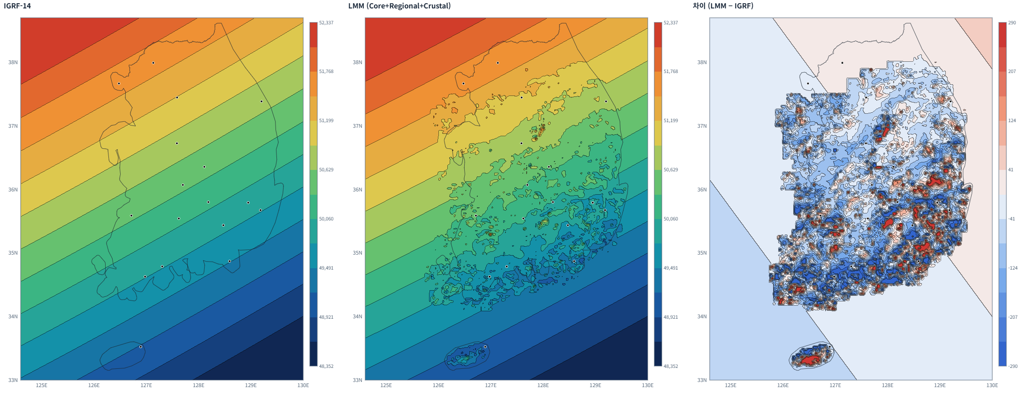
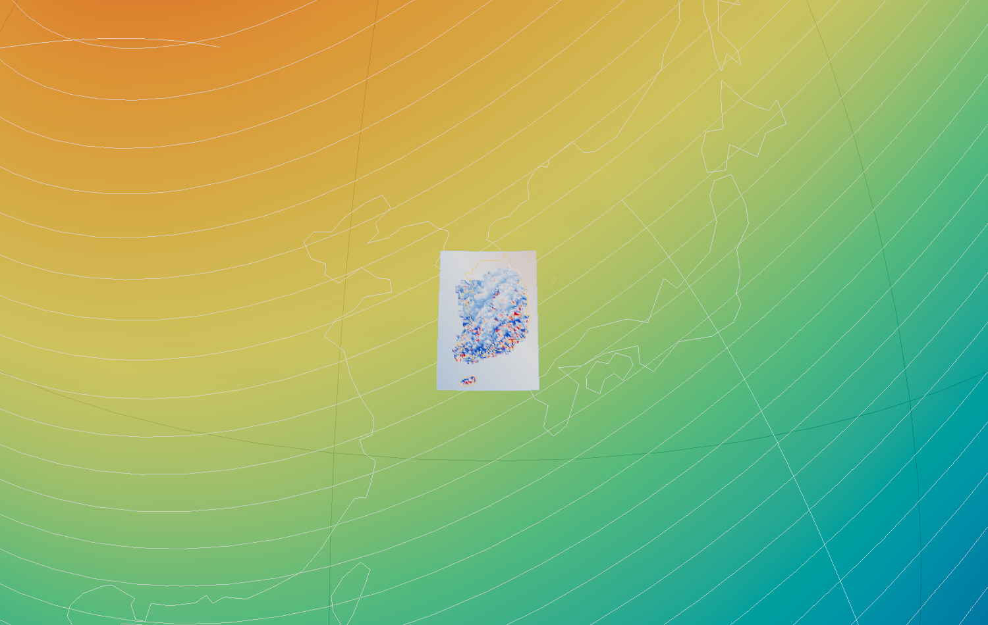
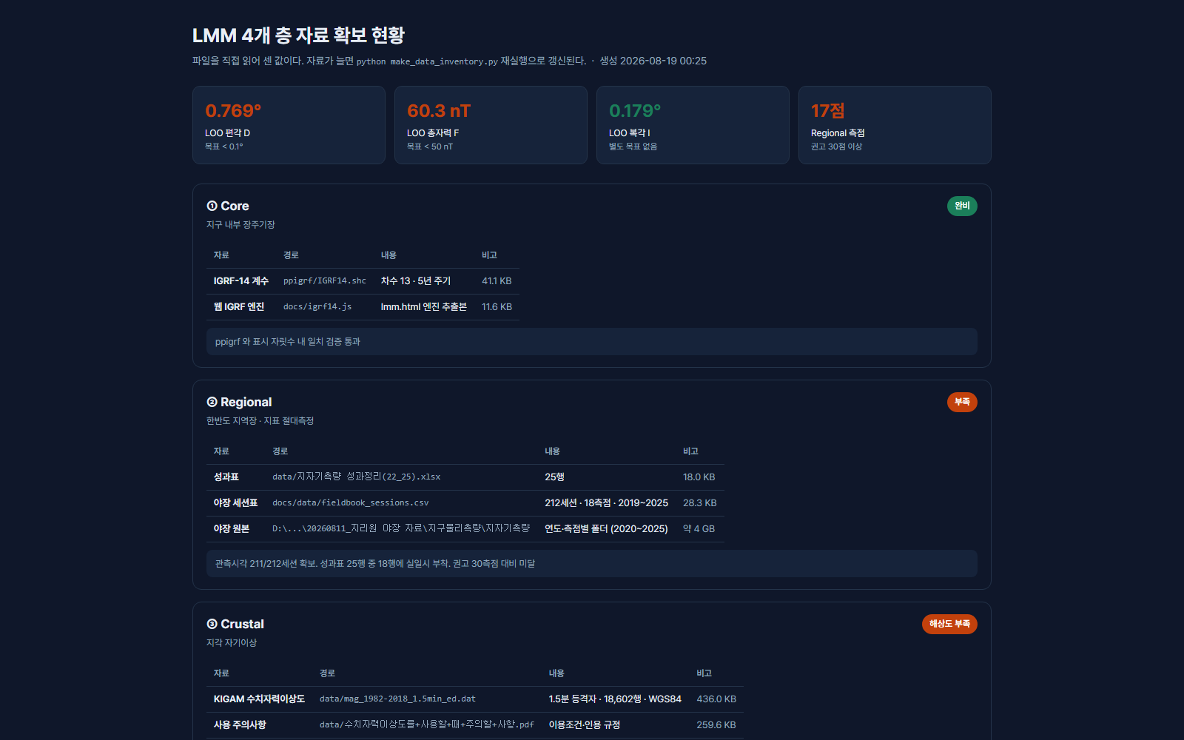
Ⅰ. LMM 중간결과
웹에서 바로 확인할 수 있게 만들어 두었다
모델·자료 현황·계산기를 각각 한 페이지로 낸다. 모두 정적 파일이라 설치 없이 열린다.
한국 지자기도 — IGRF · LMM · 차이 (lmm_map.html)
IGRF 와 LMM 은 같은 색범위 · 오른쪽이 LMM 이 더하는 양(지각 자기이상 구조)
3D 지구본 — 한국 LMM 패치
자료 확보 현황
geomag_globe.html · 커서를 올리면 그 좌표의 LMM D·I·F
data_inventory.html · 4개 층을 파일에서 직접 세어 표시
시연 — ① 지자기도 3면 비교 → ② 지구본에서 위치·규모 확인 → ③ 자료 현황으로 근거
국가기준점 지자기측량 발전방안 연구 | 중간보고 작성분
13

Slide 14
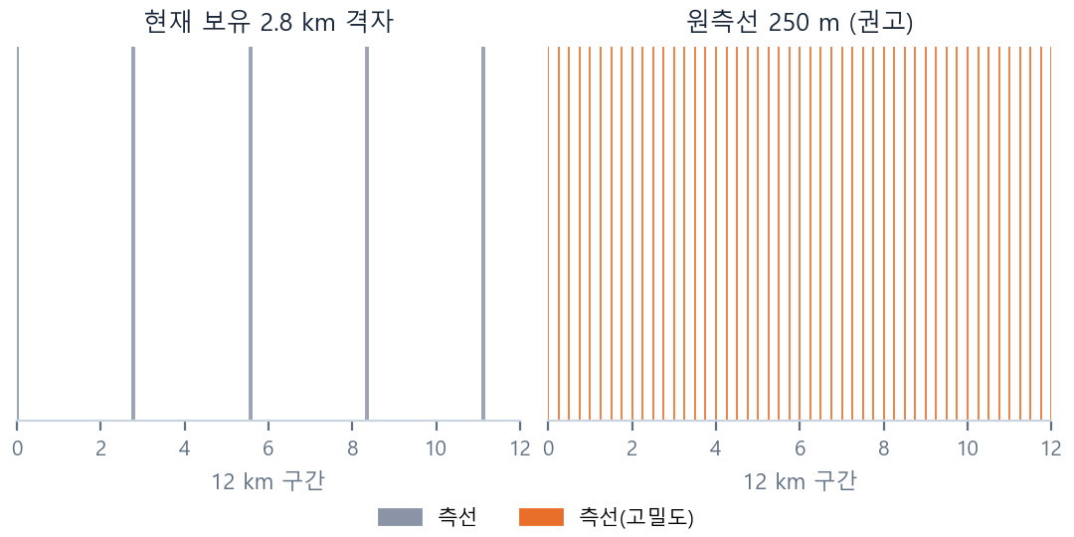
Ⅱ. 확인·추가 자료
확인할 자료 ① — 한국지질자원연구원 항공자력
현재는 가공된 격자만 쓰고 있다. 원측선 자료를 확인해 Crustal 층의 해상도 한계를 푼다.
2.8 km
250 m
39%
현재 사용 격자 간격
원측선 간격 (권고)
격자 자료 공백 비율
무엇을 확인하는가
측선 간격·측고·IGRF 제거 기준·측량 연도 — 격자로 가공되기 전의 원측선 제원
왜 필요한가
현재 격자는 2.8 km 간격이라 50 km 미만 단파장 지각이상을 담지 못한다
무엇이 풀리는가
총자력 F 목표 미달의 주된 원인 중 하나인 지각장 해상도 한계
선행 검증 근거 — 경상분지 동해안 사례에서 점 측정 잔차와 항공자력 2 km 평균이 5 nT 이내로 일치했다.
즉 항공자력이 점 측정 잔차를 재현한다는 것은 이미 확인됐고, 남은 것은 전국 모자이크 적용이다.
국가기준점 지자기측량 발전방안 연구 | 중간보고 작성분
14

Slide 15
Ⅱ. 확인·추가 자료
원측선은 존재하지 않고, 있었더라도 개선폭은 제한적이었다
박영수 외(2019) 「한국의 자력이상도」에 37년치 탐사 제원이 정리돼 있다. 측선 간격 자체가 1~2 km 다.
1 ~ 2 km
2.3 × 2.8 km
86.4 nT
364만점
주측선 간격 (연도별)
점간 약 30 m · 고도 100~200 m
공개본 1.5분 등격자
원측선보다 성기다
공개본 격자 자체 내삽오차
25.9% 가 목표 50 nT 초과
1982~2017 · 37년 · 도폭 190개
제원
초기
중기
후기
최근
주측선 / 맺음측선
1 km / 5 km
1.5 km / 8~10 km
2 km / 6~8 km
1~2 km / 4~6 km
연도
1982~1993
1994~1999
2000~2011
2012~2017
장비
양성자 G-813
세슘 G-822A
세슘 + GNSS
3축 경사계
⚠ 설명자료의 「측선 250 m」는 자체 수치와 맞지 않는다 — 8,600 km²에 213,791점이면 점간 32 m 기준 측선 간격이 1.26 km 다
(250 m 였다면 108만점 필요). 사례연구도 표준 측선 자료였고 특별히 조밀한 자료가 아니었다.
① 원측선은 존재하지 않는다. 설령 받았더라도 측선 직교방향은 2.8 → 1~2 km, 1.4~2.8배 개선에 그쳤을 것이다
② 편각에도 영향이 있다 — 지각층을 벡터로 복원해 D·I 에 기여시켰으므로, 격자 평활이 진폭을 1.6배 줄이고 있다
국가기준점 지자기측량 발전방안 연구 | 중간보고 작성분
15

Slide 16
Ⅱ. 확인·추가 자료
추가할 자료 ② — 국토지리정보원 2021~2025 반복측정
관측시각은 이미 야장에서 복원했다. 남은 것은 Regional 층의 입력 측점을 늘리는 일이다.
16점 → 30점 이상
2021~2025
178세션
Regional 입력 측점 목표
추가 대상 반복측정 기간
관측시각 복원 완료 · 보정량 산출
항목
현재 상태
확보 시 효과
측점 밀도
현재 16점 · 권고 30점 이상
1차 다항식의 자유도 확보 · 이상치 배제 작동
관측시각
야장에서 2019~2025 분 단위 복원 (완료)
외부장 보정 적용 중 — 야장에만 있는 측점 17건이 추가 후보
독립 검증점
적합에 쓰지 않는 측점 분리
LOO 외에 독립 표본 검증이 가능해진다
시기간 대조
겹치는 측점의 IGRF 잔차 차
External 적용 전후로 0에 수렴하는지 정량 판정
⚠ 두 자료는 서로 다른 목표를 푼다 — 섞어 말하면 안 된다.
· 항공자력(Crustal) → 총자력 F의 지각장 해상도 — 원측선이 없어 현 격자가 상한이다
· 반복측정(Regional) → 편각 D의 측점 밀도. 관측시각(External)은 이미 확보·적용했다
국가기준점 지자기측량 발전방안 연구 | 중간보고 작성분
16

Slide 17
Ⅱ. 확인·추가 자료
어떤 자료가 어떤 미달을 푸는가
현재의 두 미달 항목을 원인별로 나누고, 각 자료가 담당하는 몫을 분명히 한다.
편각 D 0.499°
총자력 F 63.0 nT
목표 0.1°
목표 50 nT
· 외부장 보정
· 지각장 해상도
→ 관측소 4소 적용 완료 — 잔여는 NOC 투영
→ 원측선 없음 — 현 격자가 상한
· 측점 밀도 부족
· 측점 밀도 부족
→ 16점 → 30점 이상
→ 반복측정 확대
· 계통 오차 의심
· 자료 공백
→ 성과표 원본 감사 · 방위 기준 재확인
→ 격자 공백 39% 보완
⚠ 순서가 중요하다 — 상시관측으로 제거할 수 있는 일변동은 편각 기준 수 분(′) 수준인데,
미설명 잔차는 29′다. 잡음이 신호보다 큰 상태에서 보정을 얹으면 개선 여부를 판정할 수 없다.
국가기준점 지자기측량 발전방안 연구 | 중간보고 작성분
17

Slide 18
Ⅱ. 확인·추가 자료
앞으로 필요한 자료와 요구 조건
설명자료의 권고 수준과 현재 보유량을 나란히 놓고, 확보 경로까지 적는다.
자료
설명자료 요건
현재
확보 경로
무엇이 풀리나
항공자력 원측선
측선 100~250 m
존재하지 않음
신규 측량 외 경로 없음
F 목표 (봉쇄)
지표 절대측정
30점 이상
16점
2027 캠페인 · 야장 17건 검증
D·F 목표
관측시각
세션마다 기록
2019~2025 확보
완료
External 전제
상시관측
1분 자료 · 다지점
CYG + KASA 3소
확보 완료
NOC 투영 입력
독립 검증점
적합 제외 측점
미분리
신규 캠페인 설계에 반영
성능 과대평가 방지
관측 조건
Kp ≤ 2 · RTK ≤ 1 m
Kp 미제어(정온 123/196)
작업지침 반영
표본 품질
우선순위
① 측점 확대 — 야장에만 있는 17건을 검증해 투입하면 가장 값싸게 늘릴 수 있다
② NOC 공간투영 구현 — 자료는 이미 있다. 관측소 4곳이라 공간 모드를 적합할 수 있다
③ 지각층은 보류 — 원측선이 존재하지 않으므로 F 목표는 현 자료로 열리지 않는다. 신규 자력측량 여부가 갈림길이다
국가기준점 지자기측량 발전방안 연구 | 중간보고 작성분
18

Slide 19
Ⅲ. 향후 검증·보완
외부장 보정은 구현했으나, 지금 표본으로는 효과가 확인되지 않는다
자문 권고대로 대체관측소 공간보간까지 구현했다. 판정은 평가 측점을 고정한 교차검증으로 했다.
방식
보정량 자료원
세션
LOO 편각 D
판정
미적용 (채택)
—
전 세션
0.5016°
기준선
편각만 차감
청양 단독
전 세션
0.5098°
개선 없음
편각만 차감
관측소 4소
전 세션
0.5177°
개선 없음
편각만 차감
청양 단독
정온만
0.5189°
개선 없음
편각만 차감
관측소 4소
정온만
0.5323°
개선 없음
178세션
5.4′
무엇이 부족한가
보정량(5.4′)이 잔차(26′)에 견줘
작아 표본 16점으로는 가려지지 않는다
4소 보간으로 산출한 보정량
세션 평균 편각 보정량 규모
⚠ 오전에는 「4소·정온 적용이 0.365 → 0.323° 로 개선」이라고 판정했으나 그 비교는 순환이었다 — 설정마다 강건 적합이 평가 측점을 다시 골랐다.
평가 집합을 한 번만 정해 고정하면 어떤 보정도 기준선을 넘지 못한다. 보정량은 유지하므로 측점이 늘면 다시 판정한다.
국가기준점 지자기측량 발전방안 연구 | 중간보고 작성분
19

Slide 20
Ⅲ. 향후 검증·보완
자문 권고 반영 현황 — 남은 것은 두 가지다
2026-07-29 자문회의 지적 사항을 항목별로 대조했다.
자문 권고
반영 내용
상태
일변화 미보정이 근본 원인
야장 직접 대조로 원시값 확정 · 보정량 산출
반영
청양 단독 차감의 한계
관측소 4소 공간보간 구현 — 효과는 미확인(앞 장)
구현
2020~2025 야장·관측시각 확보
212세션 복원 · 178세션 보정량 산출
반영
Kp 반영
정온 판정 · 교란 세션 보정 제외
반영
구배를 필터가 아니라 가중치로
계단 점수 + 800 nT 하드 제외 → 연속 가중치 (250 nT 최고점)
반영
측점 수 대비 자유도 민감도
1차 다항식은 14점까지 유지 · 12점부터 흔들림 · 2차는 사용 불가
반영
에폭 혼용 금지 (2010 vs 2020~24)
정식 산출 단계에서 2019 제외 채택 · 시범 단계는 표본 유지
부분
그레디오미터 도입
장비 사안 — 연구 범위 밖
해당 없음
남은 두 가지는 자료·장비 사안이다.
· 신규 측점 확보 — 배치 최적과 자기환경 등급이 어긋나는 구간은 후보 재탐색
· 지각층 해상도 — 항공자력 원측선이 존재하지 않아 현 격자가 상한이다. 신규 자력측량 여부는 사업 판단 사항
국가기준점 지자기측량 발전방안 연구 | 중간보고 작성분
20

Slide 21
Ⅲ. 향후 검증·보완
설명자료 대비 — 무엇을 지켰고 무엇이 남았는가
4층 구조와 검증 절차는 그대로 따랐다. 남은 것은 자료 규모와 External 의 공간투영이다.
항목
설명자료 요건
현재 구현
판정
① Core
IGRF-14 (deg ≤ 13), ppigrf
동일 구현 · 재현성 검증 통과
준수
② Regional
지표 절대측정 30점 이상 · D+I+F
16점 · 세션 6회
미달
③ Crustal
항공자력 측선 100~250 m
2.8 km 가공 격자
미달
④ External
CYG NOC 분해 → 점 위치 공간투영
4소 1차 평면 보간 구현 · 모델 미반영
미달
Regional 적합
다항식 또는 R-SCHA
상수항(0차) — 공간항·시간항 모두 미채택
미달
지각 결합
항공자력 이상을 F 에 반영
1:1 결합(α=1). α 추정은 과적합으로 기각
준수
잔차면
Residual = 관측 − LMM 을 공간 모델링
미구현
미구현
검증
LOO 자기검증
LOO 구현 · 3환경 일치
준수
설명자료의 「자료가 하나라도 빠지면 구조적 결함」 진단이 그대로 맞았다.
· 항공자력 원측선이 존재하지 않아 F 목표는 현 자료로 달성 불가 — 신규 자력측량 없이는 열리지 않는다
· 외부장 보정은 구현했으나 16측점 표본에서는 효과가 가려진다 → 측점 확충이 선행 조건
국가기준점 지자기측량 발전방안 연구 | 중간보고 작성분
21

Slide 22
Ⅲ. 향후 검증·보완
검증은 게이트를 두고 단계적으로 진행한다
판정기준을 먼저 정하고 그 기준에 따라 다음 단계로 넘어간다 — 층이 결합돼 있어 순차 튜닝은 금지한다.
0단계 완료
1단계 완료
2단계 완료
3단계 진행
2022~25 야장 확보
›
성과표 원본 감사
›
지각 벡터 · External
›
재측정 · 신규 측점
212세션 · 분 단위 시각
불일치 방문 2건 특정·제외
end-to-end 재적합으로 판정
KPI 미달분 · 독립 표본 검증
1단계 판정기준 — 편각 잔차로 다음 행동을 가른다 (기준은 착수 전에 정했다)
감사 후 편각 잔차
판정
후속 조치
현재 28.9′
세 번째 구간.
방위 기준 재결정이 먼저다.
(착수 시점 35.0′)
10′ 이하
외부장 보정 진행
상시관측 자료 결합 착수
10 ~ 20′
부분 재측정
잔차 큰 측점 현장 재측정
20′ 초과
모형 작업 중단
방위 기준 재결정 선행
국가기준점 지자기측량 발전방안 연구 | 중간보고 작성분
22

Slide 23
Ⅲ. 향후 검증·보완
보완 우선순위와 남은 위험
자료 확충만으로 풀리지 않는 항목이 있다 — 그 경우의 대응까지 미리 정해 둔다.
최우선
잔차 큰 측점 재측정
지금 말할 수 있는 것
· 구조와 계산체계는 재현 가능
· 오차 원인을 층으로 분리 가능
아직 말할 수 없는 것
· 목표 정확도 달성
· 정식 편각 산출 적합성
편각 잔차 28.9′ — 방위표지 고정과 함께
2순위
신규 측점 확보 (30점)
자유도·이상치 배제·독립 검증점. 12점 이하에서 무너진다
3순위
NOC 공간투영 구현
4소 평면은 근사 — 교란시에 먼저 깨진다
보류
지각층 해상도
원측선이 없어 현 격자가 상한 — 신규 자력측량은 사업 판단
위험
내용
대응
계통 오차가 남는 경우
자료를 늘려도 편각 잔차가 줄지 않음
방위 기준 재결정 · 문제 측점 재측정
표본 불안정
Crustal 상관이 n=13로 흔들림
표본 확대 전 결론 유보
공간 공백
최북단 위 282 km 미측
신규 캠페인 배치에 반영
국가기준점 지자기측량 발전방안 연구 | 중간보고 작성분
23

Slide 24
Ⅳ. 2020년 연구와의 비교
2020년은 «보정된 지자기도», 이번은 «계산되는 지역모델»
같은 IGRF를 쓰지만 IGRF를 다루는 방식이 다르다 — 보정 대상으로 보느냐, 배경장으로 두느냐.
2020년 지자기도
2026년 LMM
IGRF 기반 보정
지역 성분 분리 모델
1. IGRF 예측
1. IGRF 배경장
▾
▾
2. 국내 실측과 비교
2. 실측 − IGRF = 지역 신호
▾
▾
3. 차이만큼 보정
3. 성분별 공간모델링
▾
▾
4. 기준시점 지자기도
4. 좌표·시점별 D·I·F 계산
핵심 차이는 Regional 층이다. 2020년은 IGRF와 실측의 차이를 «보정량»으로 다뤘고,
이번에는 그 차이를 한반도 고유의 «지역 자기장 신호»로 보아 공간함수로 추정한다.
국가기준점 지자기측량 발전방안 연구 | 중간보고 작성분
24

Slide 25
Ⅳ. 2020년 연구와의 비교
항목별 비교 — 구조가 다르다
배경장은 같지만 국내 관측자료의 지위, 성분 분리 여부, 검증 방식, 갱신 개념이 모두 다르다.
구분
2020년 대한민국 지자기도
2026년 LMM
기본 개념
IGRF 기반 보정 지자기도
지역 자기장 성분 모델
국내 반복측량
IGRF와 비교·보정에 활용
Regional 층을 추정하는 핵심자료
지각 자기장
명시적 분리 없음
항공자력 → Crustal 층
외부장·일변화
상시관측을 보정·검토에 활용
External 층으로 별도 취급
공간 모델
IGRF 분포 + 국내성과 보정
IGRF + Regional + Crustal + 잔차면
시간 모델
기준연도 환산 · IGRF 영년변화 중심
기준시점 환산 + 외부장·영년변화 분리
검증
관측값·IGRF 비교 중심
LOO 교차검증 · 독립 표본
활용
지자기도 · 도엽별 값
좌표 입력 → D·I·F 계산 (웹·Excel·도엽)
갱신 개념
새 지자기도 재작성
신규 관측자료로 모델 재적합
2020년 연구는 «19년까지 2회 이상 측량된 15점을 기준자료로 활용했다 — 자료의 성격이 아니라 쓰임이 달라진 것이다.
국가기준점 지자기측량 발전방안 연구 | 중간보고 작성분
25

Slide 26
Ⅳ. 2020년 연구와의 비교
같은 측정값을 넣어도 계산 흐름이 갈린다
한 측점에서 IGRF 편각 −8.00°, 실측 편각 −8.35°인 경우를 예로 든다.
예시 측점 IGRF D = −8.00° 실측 D = −8.35° 차이 = −0.35°
2020년 방식
LMM 방식
−0.35°를 «IGRF와 실측의 차이»로 본다
ΔD_regional = D_obs − D_IGRF = −0.35° (지역 신호)
그 지점 주변의 지자기도 값을 보정한다
전국 측점의 ΔD를 모아 ΔD_regional(λ, φ, t) 를 적합
보정된 지자기도를 도엽 단위로 제공한다
임의 좌표에서 D_LMM = D_IGRF + ΔD_regional + 보정
→ 지도에 값이 인쇄된다
→ 좌표를 넣으면 값이 계산된다
2020년 결과는 «값이 적힌 지도», LMM은 «값을 만들어내는 함수»다 — 갱신 방식이 달라지는 이유가 여기에 있다.
국가기준점 지자기측량 발전방안 연구 | 중간보고 작성분
26

Slide 27
Ⅳ. 2020년 연구와의 비교
경쟁 모델이 아니라 계보로 놓는 것이 정확하다
2020년 성과는 대체 대상이 아니라, 이번 연구가 딛고 서는 단계다.
2010
2020
2026
지자기 분포모델
›
IGRF + 실측 보정 지자기도
›
LMM 지역 지자기모델
국내 지자기 분포 파악
지도 제작용 국내 보정장
계산 가능한 국가 지역모델
이번 연구가 주장할 수 있는 것
아직 주장하면 안 되는 것
· 구조가 고도화됐다 — 오차 원인을 층으로 분리할 수 있다
· 계산 가능한 형태다 — 좌표·시점을 넣으면 값이 나온다
· 갱신 가능한 형태다 — 신규 관측으로 재적합한다
· «2020년보다 정확하다» — 목표 정확도를 아직 못 만족한다
· 현재 LOO 편각 0.499° · 총자력 63.0 nT
· 층이 완전히 구현된 상태가 아니다 (Crustal 제한 · External 부분)
제안요청서의 «국제모델과의 차이 분석» 요구와도 이 정의가 맞는다 — IGRF를 대체하는 것이 아니라 그 차이를 설명하는 모델이다.
국가기준점 지자기측량 발전방안 연구 | 중간보고 작성분
27

Slide 28
중간보고 · LMM 정리
구조는 세웠고, 남은 것은 자료다
구축 완료
열리지 않는 것
추가할 자료
판정 기준
4층 결합 구조
3개 계산환경 일치
진단·검증 체계
항공자력 원측선
존재하지 않음
2021~2025 반복측정
관측시각(야장)
편각 0.1° · 총자력 50 nT
감사 후 재적합
현재 LOO 편각 0.499° · 총자력 63.0 nT — 연구·시범계산에는 쓰되 정식 편각 산출은 자료 확충 이후로 둔다.
국가기준점 지자기측량 발전방안 연구 | 중간보고 작성분
28

